Slide 1
Django CMS 형식의 한 종류
Wagtail Framework

Slide 2
개념
Wagtail은 Open Source CMS Framework로써 언어는 Python 이며 Django Framework에 기초하고 있다.
CMS : WordPress, Drupal
Python Framework : Django CMS, Torchbox
기능확장 => Wagtail Module 도입.
그리하여 기반은 Django.
Notes:
CMS체계로써 Drupal, Wordpress 을 많이 리용하였다.
Python Framework에는 Django CMS라는 기능이 있다.
그러나 14년동안 리용하여 오면서 편집기능이 광범히 늘어나면서 개발속도가 떠지고 코드량이 늘어났다.
Torchbox has been enthusiastic users and supporters of Django since 0.96, and we're proud to count Django luminaries like Simon Willison and Andrew Godwin among our alumni.
Django has been our favoured platform for bespoke application development over the last five years, because it continues to hit the sweet spot for robustness, speed of development and coding pleasure.

Slide 3
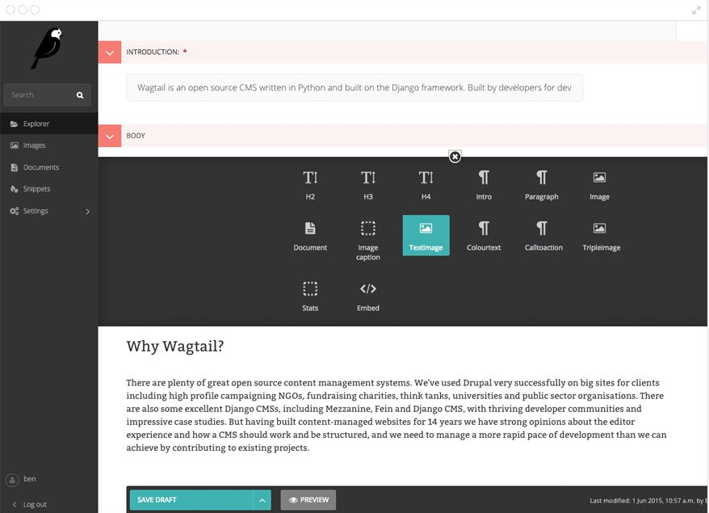

Slide 4
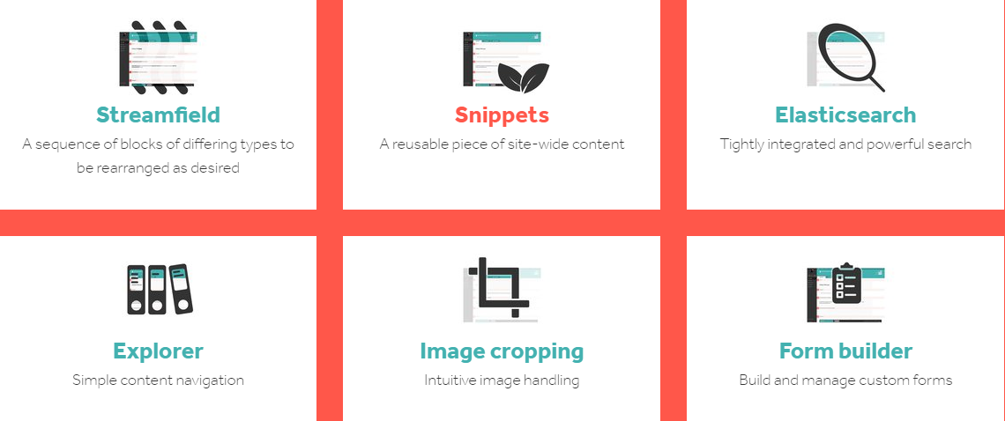
확장기능들.

Slide 5
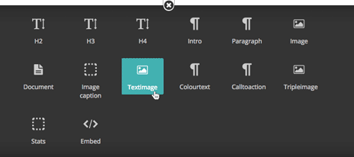
Streamfield
Notes:
StreamField는 '프리폼 (freeform)'컨텐트를 만드는 새로운 메커니즘 인 브랜드입니다.
머리글, 단락, 이미지, 비디오 및 사이트 고유의 사용자 지정 콘텐츠 형식과 같은 순서로 콘텐츠 블록을 작성하고 정렬하십시오.
콘텐츠를 만드는 데 필요한 솔루션은 서식있는 텍스트 영역입니다. 그러나 우리 모두 알고 있듯이 서식있는 텍스트 영역에 점점 더 많은 콘텐츠 형식을 추가하는 것은 종종 까다 롭습니다.
우리는 좀 더 우아한 것을 원했습니다. 기발한 버그, 타협 솔루션 및 html의 임의의 얼룩 - StreamField에서는 콘텐츠와 디자인의 분리를 존중합니다.

Slide 6
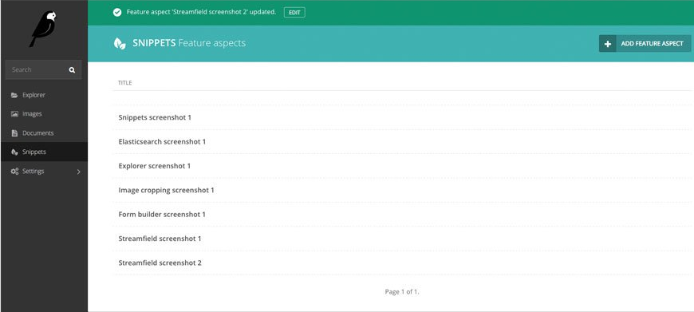
Snippets
Notes:
A reusable piece of site-wide content(재사용 가능한 사이트 전체 콘텐츠)

Slide 7
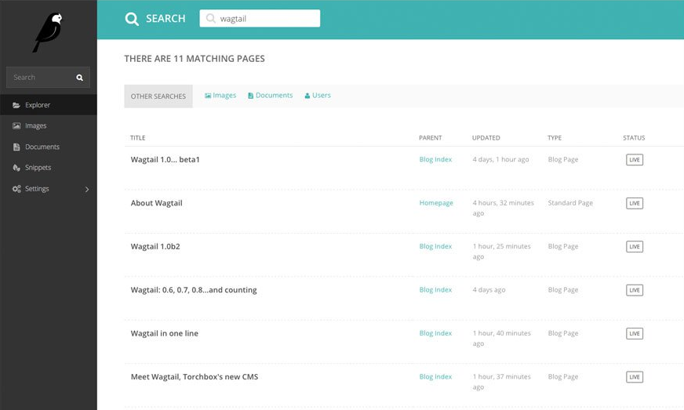
Elasticsearch

Slide 8
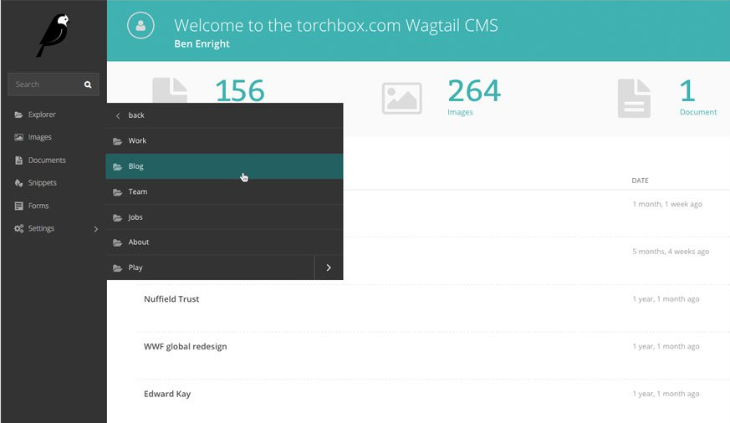
Explorer

Slide 9
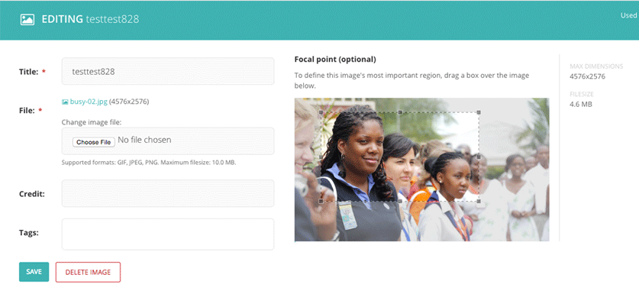
Image Cropping

Slide 10
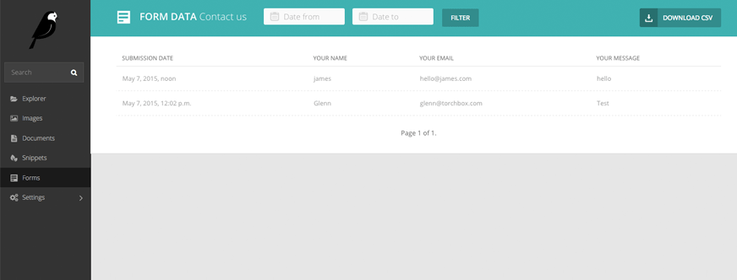
Form Builder

Slide 11
Install Wagtail
pip install wagtail
Start Site
wagtail start mysite
// django-admin startproject mysite
Set up Database
cd mysite
python manage.py migrate
Create Admin Account
python manage.py createsuperuser
python manage.py runserver
http://127.0.0.1:8000/admin/

Slide 12
├── db.sqlite3
├── home
│ ├── __init__.py
│ ├── migrations
│ │ ├── 0001_initial.py
│ │ ├── 0002_create_homepage.py
│ │ └── __init__.py
│ ├── models.py
│ └── templates
│ └── home
│ └── home_page.html

Slide 13
├── manage.py
├── requirements.txt
├── search
│ ├── __init__.py
│ ├── templates
│ │ └── search
│ │ └── search.html
│ └── views.py
└── wagtail_tuto
├── __init__.py
├── settings
│ ├── __init__.py
│ ├── base.py

Slide 14
│ ├── dev.py
│ └── production.py
├── static
│ ├── css
│ │ └── wagtail_tuto.css
│ └── js
│ └── wagtail_tuto.js
├── templates
│ ├── 404.html
│ ├── 500.html
│ └── base.html
├── urls.py
└── wsgi.py

Slide 15
$ pip install wagtail
$ wagtail start k-site
$ cd k-site
$ pip install –r requirements.txt
$ python manage.py migrate
$ python manage.py createsuperuser
$ python manage.py runserver
http://127.0.0.1:8000
Notes:
Version 이 잘 맞지 않기 때문에 vm을 리용하여 python3.6 (최신버젼)을 설치하고 wagtail을 실현하였습니다.(이때 install guide를 설명한다. 따라서 최신판본이므로 html5이 지원된다.)

Slide 16
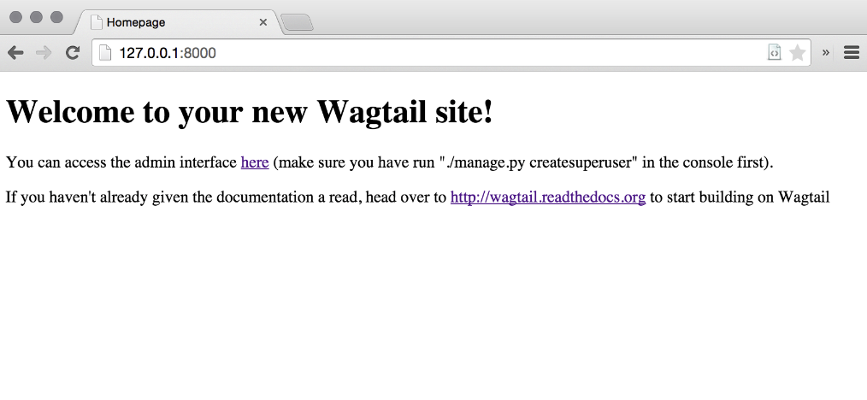
Notes:
이 페지는 Home Page (설명)

Slide 17
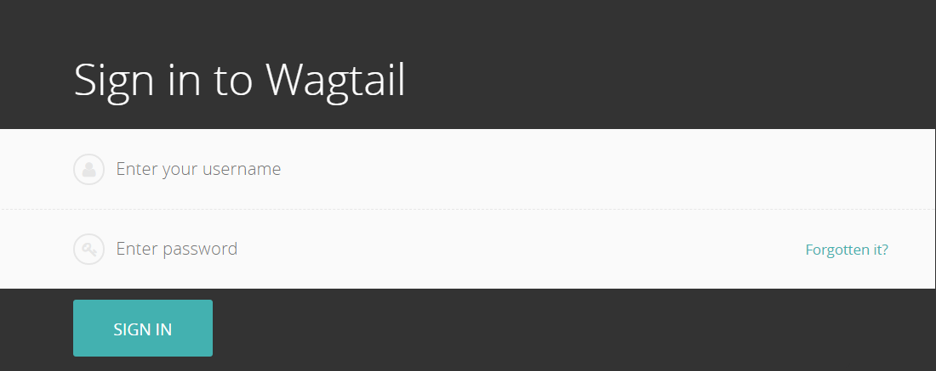
http://127.0.0.1:8000/admin

Slide 18
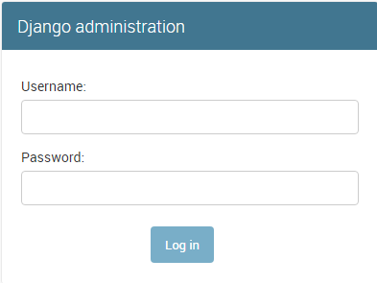
http://127.0.0.1:8000/django-admin
Notes:
싸이트를 보여준다.

